Slide 1
Родительский час-лекторий
«Общение с ребенком.
Профилактика семейного насилия»
Педагог-психолог: Нурумбаева Д.А.

Slide 2
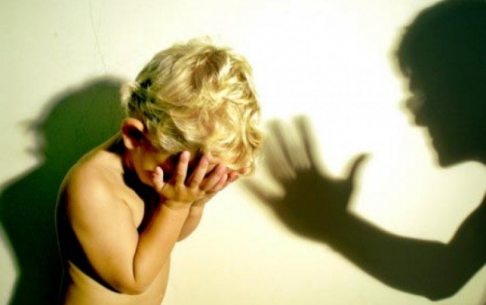
Жестокое обращение с детьми (насилие) - это любое поведение по отношении к ребёнку, которое нарушает его физическое или психическое благополучие, ставя под угрозу состояние его здоровья и развития.

Slide 3
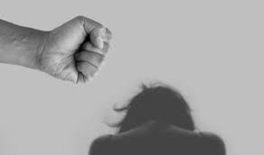
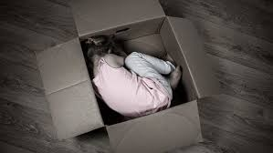
Как родители, мы делаем все, чтобы обезопасить и защитить своих детей. Но отовсюду приходит огорчительно много сообщений о том, что детей избивают и насилуют, над ними издеваются и бросают их без помощи.
Наказание все еще остается самой распространенной формой воздействия, основанной на страхе перед болью, возможностью оказаться в неловком положении перед родными, друзьями, боязнью быть отвергнутым.
По данным статистики ежегодно в Казахстане около 400 женщин погибает от рук супруга, 49% детей разного возраста становятся жертвами насильственных преступлений. Каждый год 50% детей избиваются родителями, 20% несовершеннолетних становятся инвалидами в результате совершения против них преступлений.

Slide 4
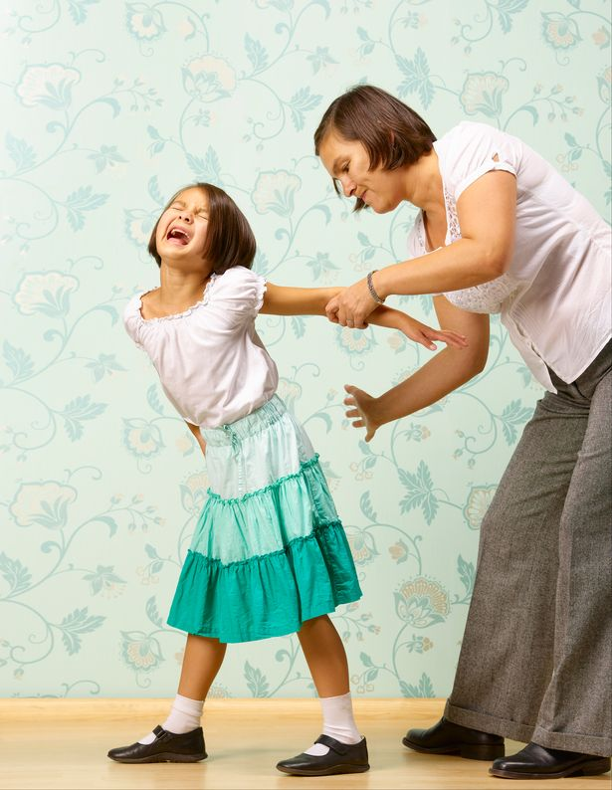
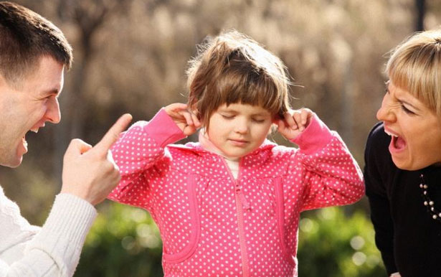
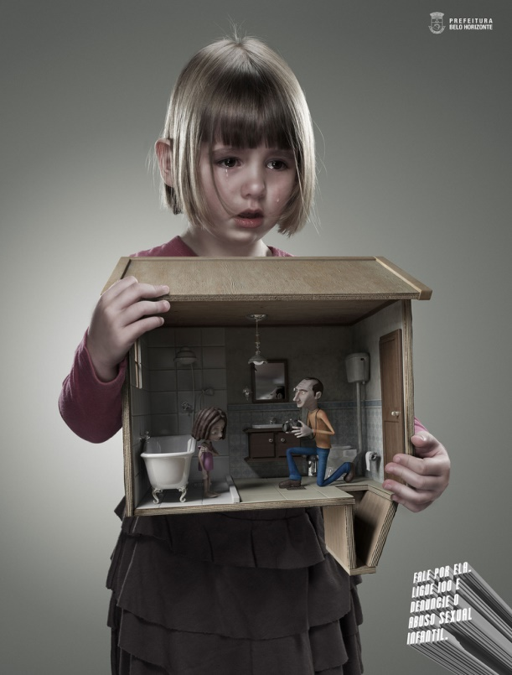
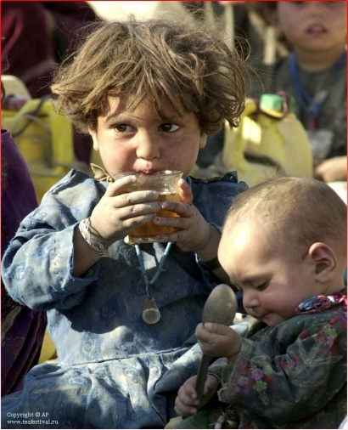
Различают четыре основных формы жестокого обращения с детьми:
Эмоциональное (психологическое) насилие.
Физическое
насилие.
Сексуальное насилие
.
Пренебрежение (заброшенность, беспризорность).

Slide 5
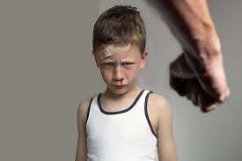
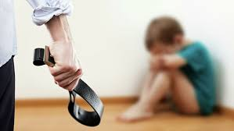
ФИЗИЧЕСКОЕ НАСИЛИЕ - это любое неслучайное нанесение телесных повреждений ребёнку в возрасте до 18 лет родителем или лицом, осуществляющим опеку. К физическому насилию относят также случаи, когда родители умышленно не предотвращают возможности причинении телесных повреждений.
Жестокое обращение с детьми может иметь различную природу. Бывает как бы вынужденным С первого взгляда семья благополучная, но родители не справляются с ребёнком, "вынуждены" прибегать к физическим наказаниям.

Slide 6
Эмоциональные и поведенческие реакции у ребёнка:
Ощущает тревогу в общении с взрослыми.
Испытывает чувство вины.
Проявляет крайние формы поведения; или агрессивность, или нежелание общаться.
Боится родителей.
Боится идти домой.
Жалуется, что родители бьют.
Часто смотрит в одну точку, ничего не видя вокруг.
Болезненно реагирует на плач других.
Иногда ведет себя чрезмерно по-взрослому.
Пытается манипулировать другими, чтобы привлечь к себе внимание.
Имеет низкую самооценку.
Необъяснимые изменения в поведении (прежде жизнерадостный ребёнок - теперь постоянно грустен, задумчив, замкнут).
Побег из дома.
Ношение неподходящей к погодным условиям одежды (чтобы скрыть кровоподтеки).

Slide 7
Эмоционально-психологическое насилие:
Всем уже давно известно, что нехватка некоторых продуктов, витаминов и т. д. в раннем детстве может вызвать физические недостатки в зрелом возрасте, даже если вредных последствий сразу не видно. Но не все знают, что то же самое бывает с психическим развитием ребёнка. Когда не удовлетворяются определённые потребности, последствиями могут быть. длительные психологические дефекты.
Эмоциональное насилие, несмотря на то, что кажется этот вид насилия наиболее легким, на самом деле оставляет иногда более глубокий след в жизни человека, чем остальные. Заживают раны и затягиваются рубцы, полученные в результате физического насилия, вылечиваются заболевания, полученные после сексуального злоупотребления, но раны в душе, нарушения психики и болезненные вспышки воспоминаний мучают ребёнка еще долгие годы.
Дети, пережившие позор и унижение в семье, как правило, точно так же будут вести себя со своими собственными детьми. Причины этого кроются в том, что они просто не имеют другого опыта общения между детьми и взрослыми. Чувства, с которыми ребенок придет во взрослый мир, будут ограничены; такие люди не способны на нежность, любовь и эмпатию.

Slide 8
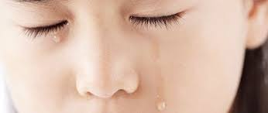
низкая самооценка;
очень высокая тревожность;
проявление агрессии;
жестокость по отношению к другим детям или животным;
замкнутость, отстраненность; угнетенное состояние, депрессия.
ребенок часто становится мишенью для издевательств со стороны других детей;
никому не доверяет;
не умеет заводить друзей и поддерживать отношения;
другие дети избегают общения с ним и т.п.

Slide 9
Внешние показатели и поведенческие реакции:
Когда из-за неправильного, несоответствующего возрасту питания ребёнок или не прибавляет в весе, или наоборот выглядит очень толстым. Может быстро прибавлять в весе, пока находится в больнице.
Очень бледный, анемичный ребёнок. Родители не следят за тем, чтобы ребёнок получал все витамины и необходимые для его развития продукты.
Жадно ест, когда предлагают.
Опрелости у детей, постоянно грязный ребёнок. Ребёнку не меняют нижнее белье, не моют его, не выполняют элементарные гигиенические требования.
Ребёнок одет не по погоде. В холодную погоду ребёнок ходит без теплой одежды и обуви.
полное отсутствие денег на карманные расходы;
ребенок часто голоден, у него дома нет игрушек;
он часто опаздывает или отсутствует на занятиях (вследствие принужден работать или попрошайничать);
одежда ребенка не соответствует
погодным условиям и т.п.

Slide 10
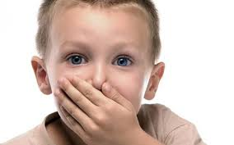
Сексуальное насилие:
Распознать сексуальное насилие очень трудно. Во-первых, свидетельства бывают очень редко, во-вторых, насильник всегда отрицает факт насилия. Поэтому огромное значение для диагностики имеет слово ребёнка. Чаще всего дети не хотят говорить.
Причин такого молчания несколько:
Ребёнка запугивали.
Он стыдится говорить об этом.
Его убедили хранить «секрет».
Он считает себя виноватым но всем.
Его убедили, что такие отношения нормальны, и это происходит со всеми.

Slide 11
Родители должны знать, что:
Жертвами насилия могут быть как девочки, так и мальчики.
Насилие может совершаться в отношении детей всех возрастов, включая и детей до 1 года.
В 85-98% случаев дети знакомы с насильником. И не просто знакомы, а часто испытывают к нему чувство любви и доверия.
Чаще всего насилие происходит в доме жертвы, либо в доме насильника.
Насильником может быть человек любого возраста, любой расы и любого социального положения.
Сексуальное насилие ничего общего не имеет со страстью, это проблема власти.
Защитить детей от сексуального насилия - одна из главных задач родителей.
Советы родителям:
Нужно серьезно насторожиться, если ребёнок сам говорит о насилии. Дети крайне редко сочиняют такие вещи, и, если он говорит об этом, скорее всего он говорит правду. Также о возможном насилии могут сообщить соседи, родственники и другие люди.

Slide 12
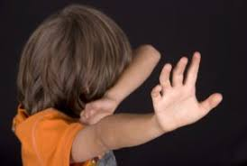
Запомните правило «три К», всегда знайте:
Куда пошел ваш ребенок
Кто пошел с ним
Когда он должен вернуться

Slide 13
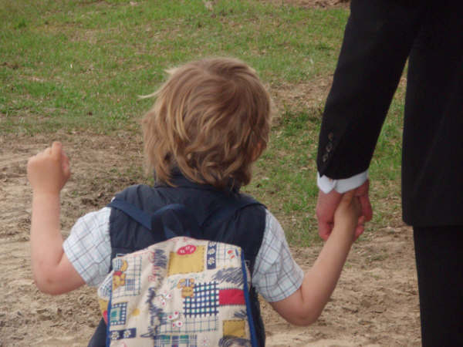
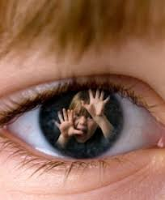
ПОХИЩЕНИЕ детей.
Нет дня, чтобы с экранов телевизора не звучала информация, что то в одном, то в другом населенном пункте пропал ребенок.
Причины:
Неустроенность, неблагополучная обстановка дома.
Нравственное воспитание на низком уровне.
Не организован досуг.
Неумение общаться.
Педагогическая несостоятельность и занятость родителей.
Влияние телевидения, интернетовских сайтов на психику ребёнка.
В группу риска родителей входят:
люди, которые сами подвергались насилию в детстве;
люди, которые страдают психическими расстройствами (депрессия, шизофрения);
люди, злоупотребляющие алкоголем и наркотиками;
испытывающие экономические и социальные трудности;
молодые матери (до 18 лет);
семьи со сложным психологическим климатом.

Slide 14
Рекомендации родителям.
Внимание! Перед тем, как взяться за ремень или нанося ребенку оскорбления:
Остановитесь и проанализируйте, отчего ваш ребе­нок ведет себя так, как вам не хочется. Не действуйте сго­ряча!
Подумайте, не требуете ли вы от ребенка слишком многого.
Подумайте: может быть, поступок ребенка, за кото­рый вы его наказываете, - это сигнал тревоги, говорящий, что ребенок попал в трудную ситуацию.
Помните, что вы можете помочь своему ребенку, под­держать его, не прибегая к физическому наказанию.
Не пытайтесь сделать из ребёнка самого-самого.
Не сравнивайте вслух ребёнка с другими детьми.
Избегайте свидетелей.

Slide 15
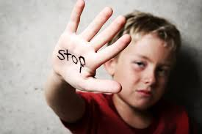
Любой вид жестокого обращения с детьми нарушает физическое и психическое здоровье ребенка, мешает его полноценному развитию.

